Slide 1
Sistemas de Machine Learning
Cristian Zapata

Slide 2
Overview de sistemas de Machine Learning
En Noviembre de 2016, Google mejoró Google Translate con Deep Learning. Con este único cambio se mejoró el Sistema más que lo que se había mejorado en los últimos 10 años. Este hecho, renovó el interés en ML y desde entonces, más empresas han buscado soluciones de ML. En 6 años, ML a encontrado la manera de estar presente en casi cualquier aspect de nuestras vidas: como acceder a la información, cómo nos comunicamos, como trabajamos, etc… Y en los que se estan investigando actualmente.

Slide 3
¿Qué es un sistema de Machine Learning?

Slide 4
¿Son algoritmos de Machine Learning? (Regresión, redes neuronales?)

Slide 5
Esquema de una sistema de ML

Slide 6
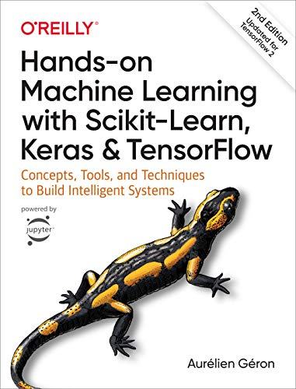
Libros sobre algoritmos de ML

Slide 7
¿Cuándo usar Machine Learning?
- La adopción de ML en la industria ha crecido gracias a su amplio espectro de aplicaciones. - No es una herramienta mágica. - Incluso para problemas que se pueden solucionar con ML, tal vez no sea la herramienta más óptima. - Antes de empezar un nuevo proyecto: ¿Es necesario ML? ¿Es viable costo-beneficio?

Slide 8
¿Cuándo usar Machine Learning?
Learn: Que el sistema tenga la capacidad de aprender. Una base de datos no es un sistema de ML.
Complex: Hay patrones para aprender y son complejos. ¿Hay algún patron para predecir qué valor saldrá al lanzar un dado? No siempre son obvios. Tweets de Elon Musk afectado el precio de las criptomonedas.

Slide 9
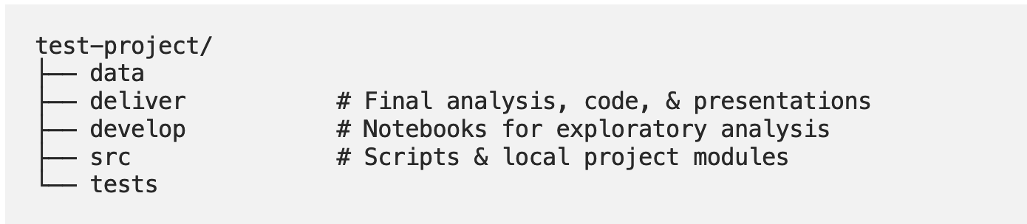
¿Cómo utilizar los entornos virtuales?

Slide 10
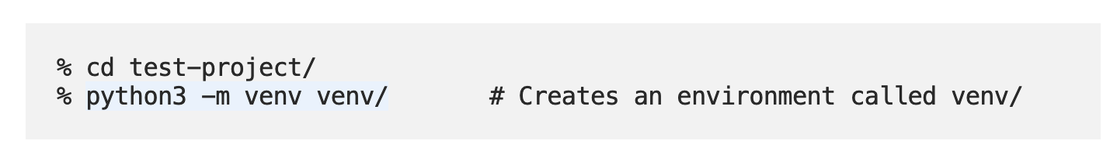
¿Cómo utilizar los entornos virtuales?
Desde una terminal y/o ventana de comandos, se ejecutan los siguientes comandos:
Si falla, probar con:
C:\Users\<user>\AppData\Local\Programs\Python\Python3x\python -m venv venv/

Slide 11
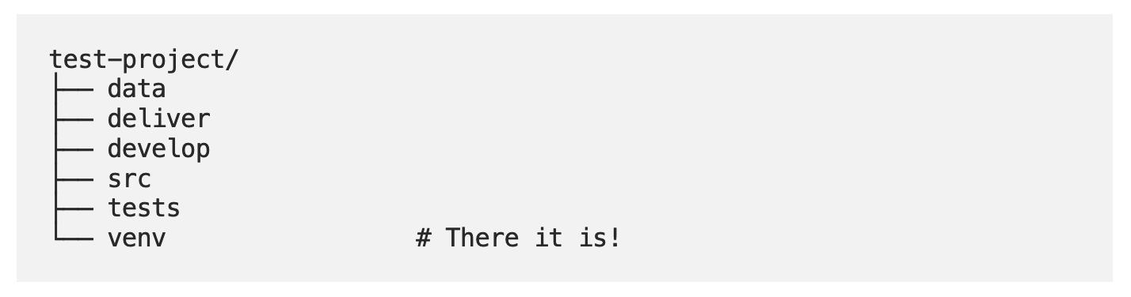
¿Cómo utilizar los entornos virtuales?

Slide 12
¿Cómo utilizar los entornos virtuales?
¿Listo?
¿Falta algo?
ACTIVARLO!

Slide 13
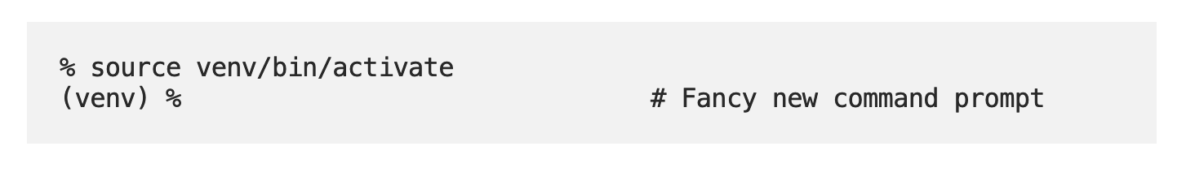
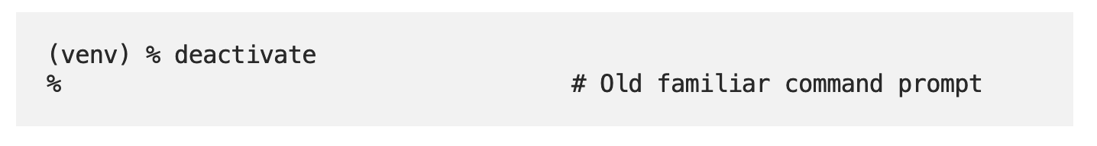
¿Cómo utilizar los entornos virtuales?

Slide 14
¿Cómo utilizar los entornos virtuales?
https://drive.google.com/drive/u/2/folders/18RWX7C3jb8oLBhBHde5_8KgIDcGksV0C

Slide 15
Archivos de requerimientos

Slide 16
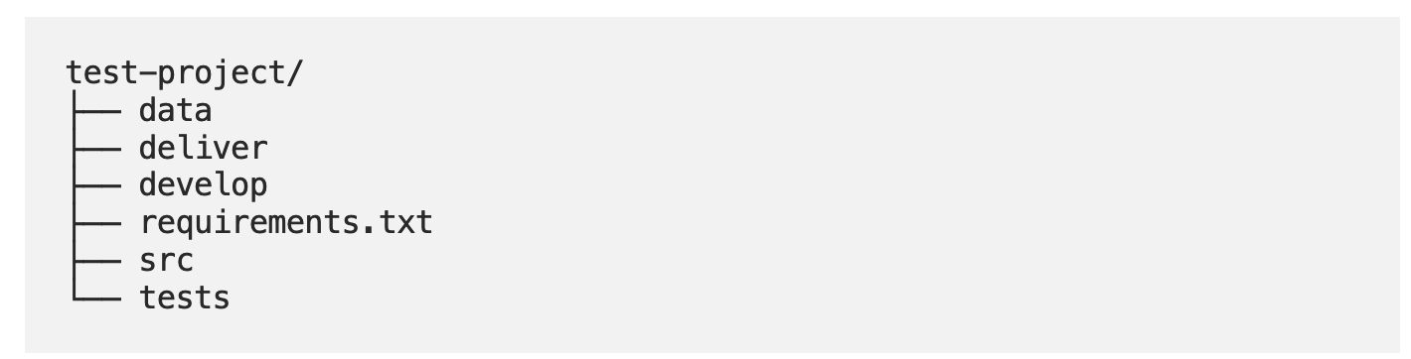
Archivo de requerimientos
La manera más sencilla de hacer reproducible nuestro trabajo es incluir un archivo de requerimientos en el directorio raíz de nuestro proyecto

Slide 17
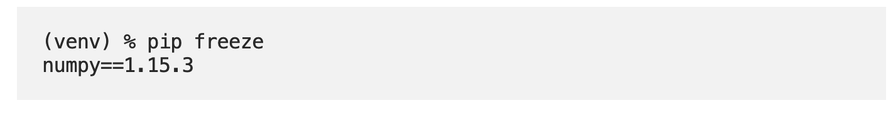
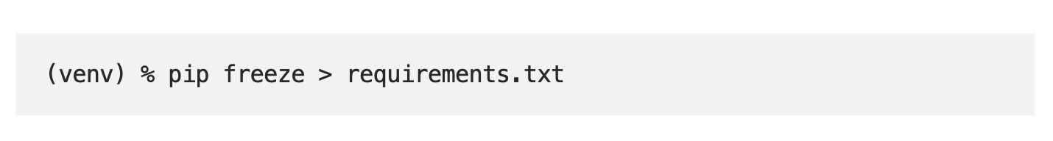
Archivo de requerimientos

Slide 18
Archivo de requerimientos
¿Qué problema presenta este enfoque?
Se pueden llegar a listar paquetes no necesarios

Slide 19
Archivo de requerimientos
Alternativas:
pipreqs
Creación manual del requirements.txt

Slide 20
Reproduciendo el entorno virtual

Slide 21
Archivo de requerimientos
Imagine que su compañera Sara quiere trabajar (reproducir) con el proyecto que acabamos de diseñar.
Ella deberá clonar el repositorio (Git) en su máquina local y debe lucir algo como lo siguiente:

Slide 22
Archivo de requerimientos
¿Falta algo?

Slide 23
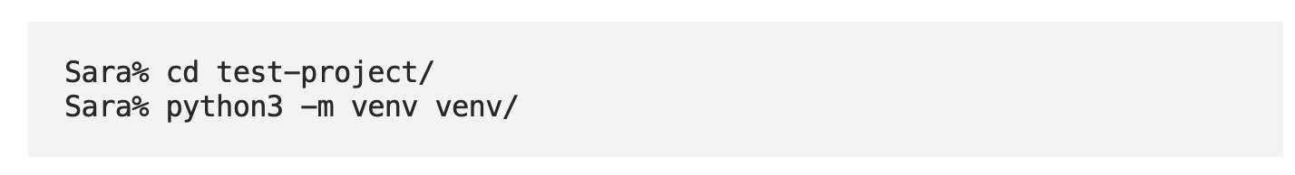
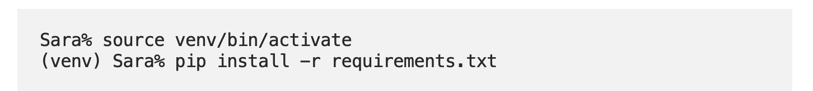
Archivo de requerimientos

Slide 24
¿Preguntas?

Slide 25
¡Gracias!

